Slide 1






분수의 덧셈과 뺄셈
18~19쪽
14~15쪽
분수의 뺄셈을
해 볼까요?(2)
차시 시작
도입
1
2
3
4
5
6
1
/
12

Slide 2



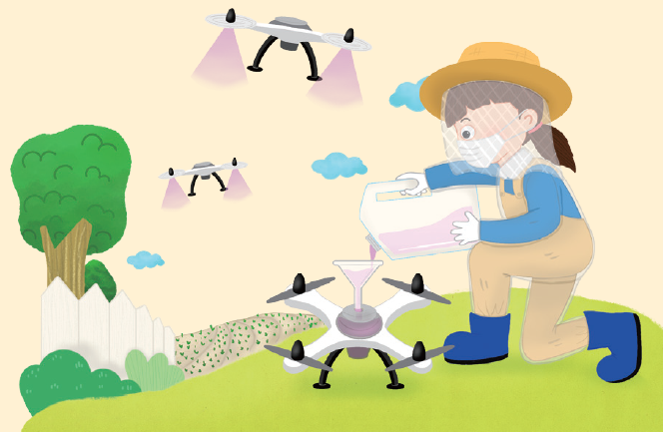



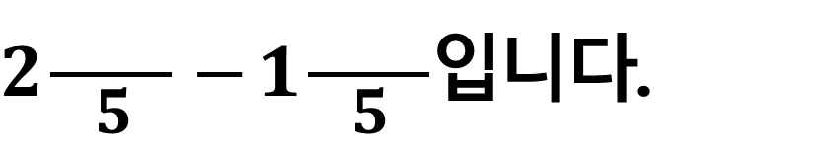
18~19쪽
14~15쪽
드론을 사용하여 친환경 약품 $2\frac{4}{ 5 }$ L 중에서 $1\frac{1}{ 5 }$ L를 밭에
뿌렸어요.
남은 친환경 약품의 양을 구하는 식을 써 보면
4
1
$2\frac{ }{ 5 }−1\frac{ }{5}$입니다.
차시 시작
도입
1
2
3
4
5
6
2
/
12

Slide 3

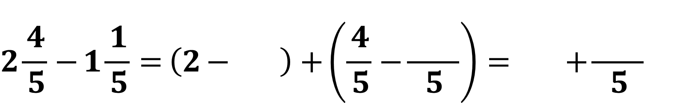
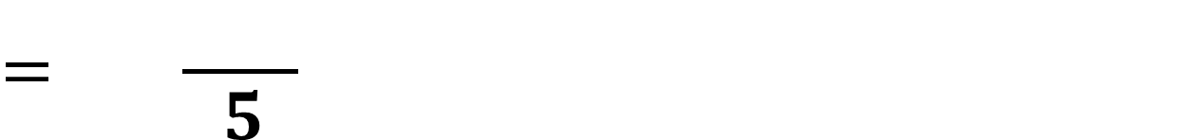
18~19쪽
14~15쪽
드론을 사용하여 친환경 약품 $2\frac{4}{ 5 }$ L 중에서 $1\frac{1}{ 5 }$ L를 밭에
뿌렸어요.
$$2\frac{4}{ 5 }−1\frac{1}{ 5 }=\left(2− \right)+\left(\frac{4}{ 5 }−\frac{ }{5}\right)= +\frac{ }{ 5 }$$
1
３
방법 1
1
1
３
$$= \frac{ }{5}$$
1
차시 시작
도입
1
2
3
4
5
6
3
/
12

Slide 4

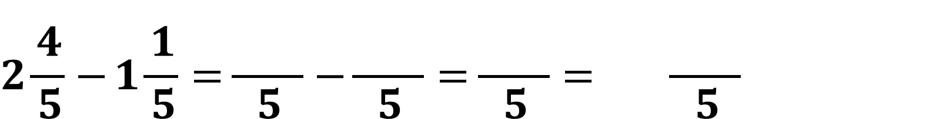
18~19쪽
14~15쪽
드론을 사용하여 친환경 약품 $2\frac{4}{ 5 }$ L 중에서 $1\frac{1}{ 5 }$ L를 밭에
뿌렸어요.
$$2\frac{4}{ 5 }−1\frac{1}{ 5 }=\frac{ }{5}−\frac{ }{5}=\frac{ }{5}= \frac{ }{ 5 }$$
14
6
8
3
방법 2
1
차시 시작
도입
1
2
3
4
5
6
4
/
12

Slide 5
18~19쪽
14~15쪽
드론을 사용하여 친환경 약품 $2\frac{4}{ 5 }$ L 중에서 $1\frac{1}{ 5 }$ L를 밭에
뿌렸어요.
3
남은 친환경 약품은 $\frac{ }{5}$ L입니다.
1
차시 시작
도입
1
2
3
4
5
6
5
/
12

Slide 6
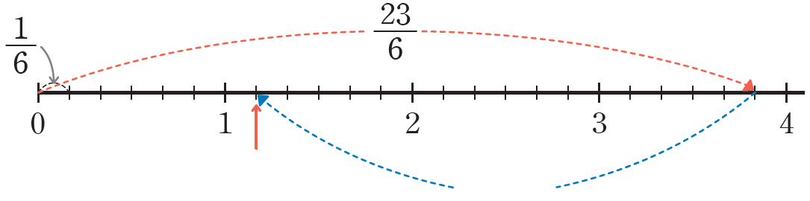



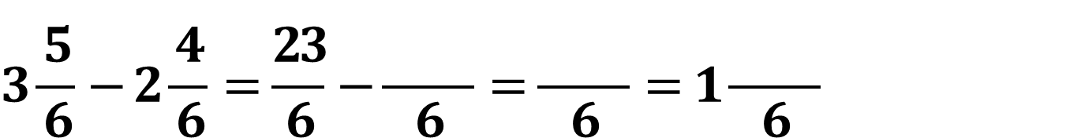
18~19쪽
14~15쪽
1
수직선을 이용하여 $3\frac{5}{ 6 }−2\frac{4}{ 6 }$가 얼마인지 구하려고 합니다. 안에 알맞은 수를 써넣으세요.
7
16
$$\frac{ }{ 6 }$$
$$\frac{ }{ 6 }$$
$$3\frac{5}{ 6 }−2\frac{4}{ 6 }=\frac{23}{ 6 }−\frac{ }{6}=\frac{ }{6}=1\frac{ }{6}$$
16
7
1
차시 시작
도입
1
2
3
4
5
6
6
/
12

Slide 7
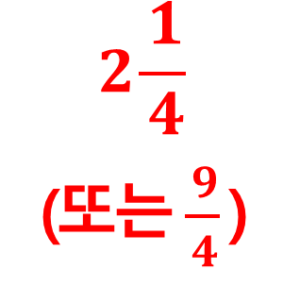

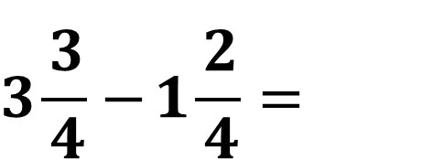
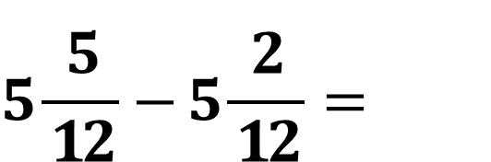
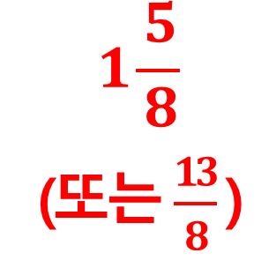
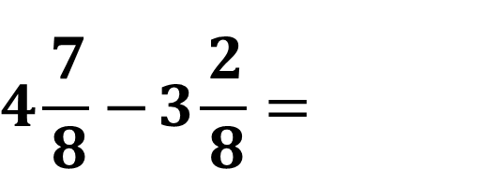
18~19쪽
14~15쪽
2
계산해 보세요.
$$3\frac{3}{ 4 }−1\frac{2}{ 4 }=$$
$$4\frac{7}{ 8 }−3\frac{2}{ 8 }=$$
(1)
(2)
$$2\frac{1}{ 4 }$$
(또는 $\frac{ 9 }{4}$)
$$1\frac{5}{ 8 }$$
(또는 $\frac{13}{8}$)
$$5\frac{5}{ 12 }−5\frac{2}{ 12 }=$$
$$\frac{3}{ 12 }$$
(3)
차시 시작
도입
1
2
3
4
5
6
7
/
12

Slide 8
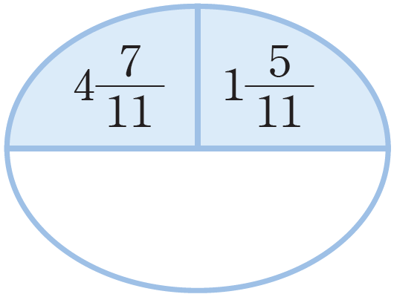

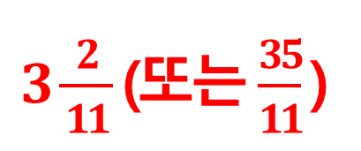
18~19쪽
14~15쪽
3
빈칸에 두 분수의 차를 써 넣으세요.
(1)
(2)
$3\frac{7}{ 9 }$(또는 $\frac{34}{9}$)
$3\frac{2}{ 11 }$(또는 $\frac{35}{11}$)
차시 시작
도입
1
2
3
4
5
6
8
/
12

Slide 9
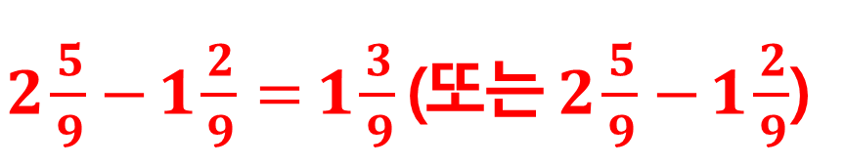
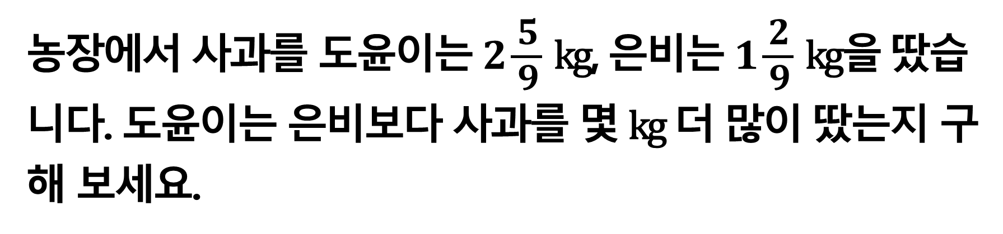
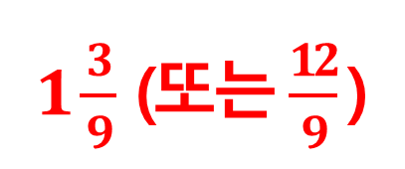
18~19쪽
14~15쪽
농장에서 사과를 도윤이는 $2\frac{5}{ 9 }$ kg, 은비는 $1\frac{2}{ 9 }$ kg을 땄습니다. 도윤이는 은비보다 사과를 몇 kg 더 많이 땄는지 구해 보세요.
4
$2\frac{5}{ 9 }−1\frac{2}{ 9 }=1\frac{3}{ 9 }$(또는 $2\frac{5}{ 9 }−1\frac{2}{ 9 }$)
$1\frac{3}{ 9 }$ (또는 $\frac{12}{9}$)
식
답
kg
차시 시작
도입
1
2
3
4
5
6
9
/
12

Slide 10

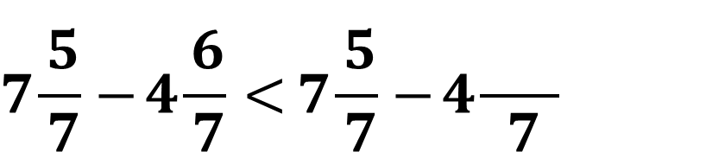
18~19쪽
14~15쪽
5
안에 들어갈 수 있는 수를 모두 구해 보세요.
$$7\frac{5}{ 7 }−4\frac{6}{ 7 }<7\frac{5}{ 7 }−4\frac{ }{ 7 }$$
( )
1, 2, 3, 4
차시 시작
도입
1
2
3
4
5
6
10
/
12

Slide 11


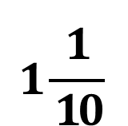
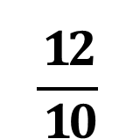
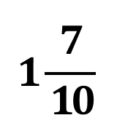
18~19쪽
14~15쪽
체육 시간에 제자리멀리뛰기를 했습니다. 기록의 차이가 가장 많이 나는 학생은 누구와 누구이고, 기록의 차이는 몇 m인지 구해 보세요.
이름
채원
지유
서준
$$1\frac{1}{ 10 }$$
$$1\frac{7}{ 10 }$$
$$\frac{12}{ 10 }$$
기록(m)
차시 시작
도입
1
2
3
4
5
6
11
/
12

Slide 12


18~19쪽
14~15쪽
가장 멀리 뛴 학생과 가장 가깝게 뛴 학생의 이름을 차례대로 써 보세요.
( , )
지유
채원
위에서 구한 학생들의 기록의 차이는 몇 m인가요?
$$\frac{6}{ 10 }$$
( ) m
차시 시작
도입
1
2
3
4
5
6
12
/
12

Slide 13

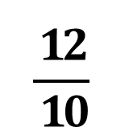
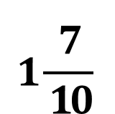
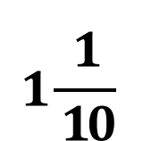
이름
채원
지유
서준
$$1\frac{1}{ 10 }$$
$$1\frac{7}{ 10 }$$
$$\frac{12}{ 10 }$$
기록(m)

